Slide 1

Μάθημα 4: Η χρήση του ποντικιού
Θέλετε να σας πω τι θα κάνουμε στο μάθημα αυτό;
Θα προσδιορίσουμε τα μέρη του ποντικιού και τις λειτουργίες τους.
Θα εξασκηθούμε στη χρήση των κουμπιών του ποντικιού σε διάφορες δραστηριότητες.

Slide 2
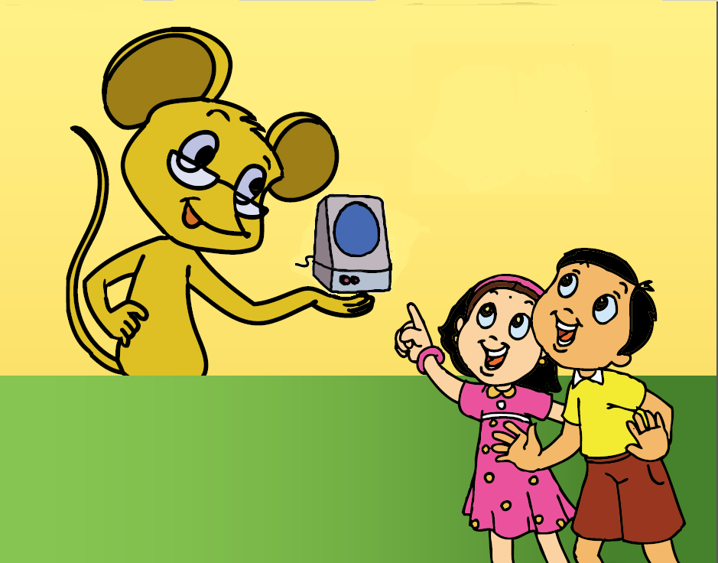
Βεβαίως! Αρκεί ο υπολογιστής μας να διαθέτει ηχεία.
Είπες ότι με τον υπολογιστή μπορούμε να ακούσουμε μουσική.

Slide 3

Χρησιμοποιούμε το ποντίκι του υπολογιστή.
Και πως επιλέγουμε το τραγούδι που θέλουμε να ακούσουμε;

Slide 4

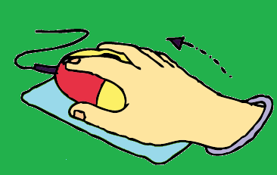
Το ποντίκι και ο δείκτης
Το ποντίκι του υπολογιστή το χρησιμοποιούμε για να δείχνουμε αντικείμενα που εμφανίζονται στην οθόνη.
Μετακινώντας το ποντίκι πάνω σε μια επίπεδη επιφάνεια (mouse pad), μετακινείται ταυτόχρονα το βέλος (δείκτης) στην οθόνη του υπολογιστή.

Slide 5

Το ποντίκι έχει δύο πλήκτρα και μια ροδέλα. Τι ακριβώς κάνουμε με αυτά;

Slide 6
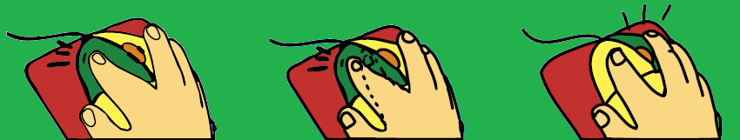
Τα πλήκτρα του ποντικιού
Το ποντίκι του υπολογιστή έχει δύο πλήκτρα. Ένα αριστερό και ένα δεξιό πλήκτρο. Το πάτημα ενός πλήκτρου λέγεται κλικ. Ανάλογα με το πλήκτρο που πατάμε και πως το πατάμε λέμε στον υπολογιστή να κάνει κάτι.
Πατώντας μια φορά το αριστερό πλήκτρο του ποντικιού (αριστερό κλικ) επιλέγουμε το αντικείμενο ή την δραστηριότητα που δείχνουμε με το δείκτη του ποντικιού.
Πατώντας δύο φορές γρήγορα το αριστερό πλήκτρο του ποντικιού (διπλό κλικ) ενεργοποιούμε τη δραστηριότητα που δείχνουμε με το δείκτη του ποντικιού.
Πατώντας μια φορά το δεξί πλήκτρο του ποντικιού (δεξί κλικ) εμφανίζουμε ένα μενού με επιλογές ελέγχου για τη δραστηριότητα που έχουμε ήδη ενεργοποιήσει.

Slide 7
Πολύ σωστά!
Δηλαδή για να επιλέξουμε ένα τραγούδι στον υπολογιστή το δείχνουμε με το δείκτη του ποντικιού και κάνουμε αριστερό κλικ.

Slide 8
Και για ν’ αρχίσει να παίζει το τραγούδι στον υπολογιστή το δείχνουμε με το δείκτη του ποντικιού και κάνουμε διπλό κλικ.
Τέλεια!

Slide 9
Η ροδέλα σε τι χρησιμεύει;

Slide 10
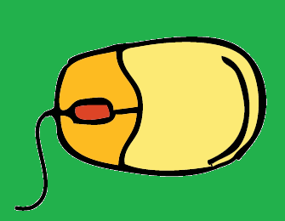
Η ροδέλα του ποντικιού
Η ροδέλα ανάμεσα στο αριστερό και το δεξιό πλήκτρο του ποντικιού λέγεται κουμπί κύλισης (scroll button).
Τη χρησιμοποιούμε για να μετακινούμαστε πάνω – κάτω σε μια λίστα με αντικείμενα που μπορούμε να επιλέξουμε ή σε μια σελίδα.

Slide 11

Μάθαμε να κάνουμε απλό κλικ, διπλό κλικ και δεξί κλικ. Τι άλλο μπορούμε να κάνουμε με το ποντίκι;
Μπορείτε να πάρετε αντικείμενα που βλέπετε στην οθόνη και να τα μετακινήσετε σε μια νέα θέση.

Slide 12
Και πως γίνεται αυτό;
Εφαρμόζουμε την τεχνική “σύρε και άφησε”.

Slide 13

Η τεχνική “σύρε και άφησε”
Η τεχνική “σύρε και άφησε” χρησιμοποιείται για να μετακινήσουμε ένα αντικείμενο που βλέπουμε στην οθόνη του υπολογιστή (σε ένα γραφικό περιβάλλον επικοινωνίας) από μια θέση σε μια καινούρια θέση.
Τοποθετούμε το δείκτη του ποντικιού πάνω στο αντικείμενο που θέλουμε να μετακινήσουμε.
Έχοντας πατημένο το αριστερό πλήκτρο του ποντικιού, σέρνουμε το ποντίκι ώστε ο δείκτης του να μετακινηθεί προς την νέα θέση του αντικειμένου (ΣΥΡΕ).
Μόλις ο δείκτης του ποντικιού φτάσει στη νέα θέση, αφήνουμε το αριστερό πλήκτρο του ποντικιού (ΑΦΗΣΕ).

Slide 14

Η τεχνική “σύρε και άφησε”
Για να εξοικειωθείτε με την τεχνική “σύρε και άφησε” θα σας αφήσω να παίξετε το παιχνίδι jigsaw.
Παίξε

